Slide 1
计算机体系结构
余腊生

Slide 2
第7章 多处理器及线程级并行
7.1 引言
7.2 集中式共享存储器体系结构
7.3 分布式共享存储器体系结构
7.4 存储同一性
7.5 同步与通信

Slide 3
7.1、引言
自1985年以来，体系结构的改进使性能迅速提高，但通过复杂度和硅技术的提高而得到的性能的提高正在减小；
单（核）处理器的发展正在走向尽头？
挖掘ILP并行收益日益减小
功耗问题
获得超过单处理器的性能，最直接的方法就是把多个处理器连在一起；
并行计算机在未来将会发挥更大的作用
并行计算机应用软件已有缓慢但稳定的发展。

Slide 4
并行计算机体系结构的分类
1、按照Flynn分类法，可把计算机分成
单指令流单数据流（SISD）
单指令流多数据流（SIMD）
多指令流单数据流（MISD）
多指令流多数据流（MIMD）
2、MIMD已成为通用多处理器体系结构的选择，原因：
MIMD具有灵活性。
MIMD可以充分利用商品化微处理器在性能价格比方面的优势。

Slide 5
通信模型和存储器的结构模型
1. 两种地址空间的组织方案
(1)共享存储（多处理机）：
物理上分离的多个存储器可作为一个逻辑上共享的存储空间进行编址
(2)非共享存储（多计算机）：
整个地址空间由多个独立的地址空间构成，它们在逻辑上也是独立的，远程的处理器不能对其直接寻址。
每一个处理器-存储器模块实际上是一个单独的计算机，这种机器也称为多计算机。

Slide 6
两种通信模型
2. 两种通信模型
(1) 共享地址空间的机器
利用Load/Store指令的地址隐含地进行数据通讯
(2)多个地址空间的机器
通过处理器间显式地传递消息完成
这种机器常称为消息传递机器。

Slide 7
不同通信机制的优点
1、共享存储器通信的主要优点
当处理器通信方式复杂或程序执行动态变化时易于编程，同时在简化编译器设计方面也占有优势。
当通信数据较小时，通信开销较低，带宽利用较好。
通过硬件控制的Cache减少了远程通信的频度，减少了通信延迟以及对共享数据的访问冲突。
2、消息传递通信机制的主要优点
硬件较简单。
通信是显式的，从而引起编程者和编译程序的注意，着重处理开销大的通信。

Slide 8
基于共享存储的MIMD机器分类
根据多处理机系统中存储器组织以及处理器个数的多少，可分为两类
集中式共享存储器结构（SMP）
symmetric (shared-memory) multiprocessors
这类机器有时被称为UMA(uniform memory access)机器
适合处理器个数 < 32
特点：
多个处理器（core）共享集中式存储器
所有处理器访问存储器的延时是相等的
所有处理器共享一个地址空间

Slide 9
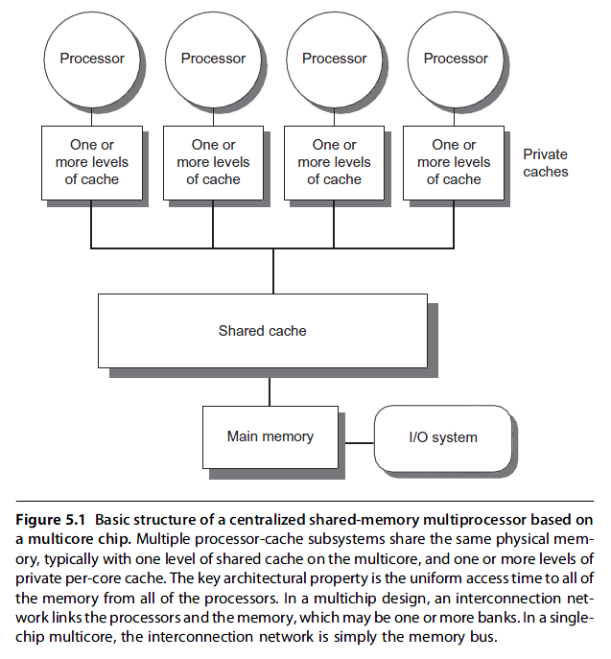
集中式共享存储多处理器系统

Slide 10
分布式共享存储器结构
分布式共享存储器结构（DSM）:
Distributed Shared Memory
这类机器的结构被称为分布式共享存储器或可缩放共享存储器体系结构。
DSM机器被称为NUMA(non-uniform memory access)机器
特点：
每个结点包含：处理器、存储器、I/O
处理器访问数据的延时，取决于数据所在的位置(不相等）
分布式存储器结构需要高带宽的互连
所有处理器共享一个地址空间

Slide 11
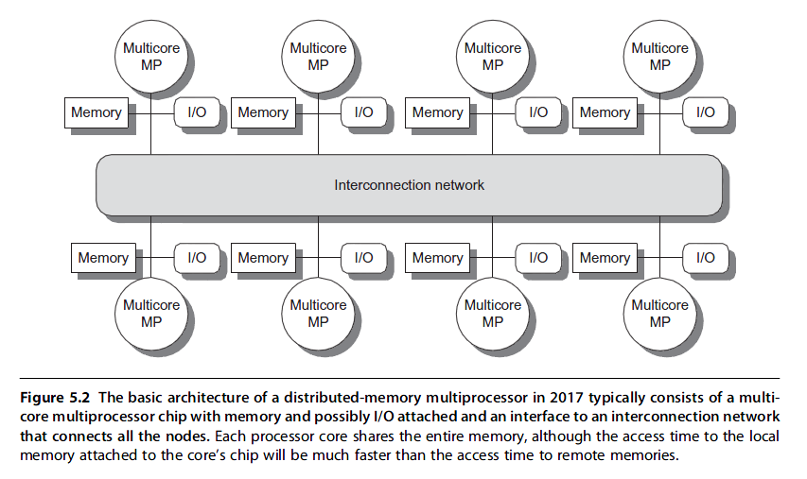
分布式共享存储多处理器系统

Slide 12
并行处理面临的挑战
并行处理面临的挑战性问题：
程序中有限的并行性
相对较高的通信开销
共享存储的一个基本问题：存储器访问的序问题
挑战之一：有限的并行性使机器要达到好的加速比十分困难
例7.1 如果想用100个处理器达到80的加速比， 求原计算程序中串行部分所占比例。

Slide 13
例7.1 如果想用100个处理器达到80的加速比， 求原计算程序中串行部分所占比例。
解 根据Amdahl定律加速比为：
得出：并行比例＝0.9975
可以看出要用100个处理器达到80的加速比，串行计算的部分只能占0.25%。
1
可加速部分比例
＋
（1－可加速部分比例）
理论加速比
1
80＝
并行比例
＋
（1－并行比例）
100

Slide 14
挑战之二：多处理机中远程访问的较大延迟。
在现有的机器中，处理器之间的数据通信大约需要35～>500个时钟周期。
同一芯片中core之间的延迟35~50cycles
不同芯片间core之间的延迟100~>500 cycles
相关因素：处理器数量、通信机制、互连网络等

Slide 15
远程访问一个字的延迟时间
_{机 器}
_{通信机制}
_{互连网络}
_{处理机数量}
_{典型远程存储器访问时间}
_{SPARC Center}
_{共享存储器}
_{总线}
_{≤20}
_{1μs}
_{SGI Challenge}
_{共享存储器}
_{总线}
_{≤36}
_{1μs}
_{Cray T3D}
_{共享存储器}
_{3维环网}
_{32－2048}
_{1μs}
_{Convex Exemplar}
_{共享存储器}
_{交叉开关＋环}
_{8－64}
_{2μs}
_{KSR-1}
_{共享存储器}
_{多层次环}
_{32－256}
_{2-6μs}
_{CM-5}
_{消息传递}
_{胖树}
_{32－1024}
_{10μs}
_{Intel Paragon}
_{消息传递}
_{2维网格}
_{32－2048}
_{10-30μs}
_{IBM SP-2}
_{消息传递}
_{多级开关}
_{2－512}
_{30-100μs}

Slide 16
例7.2 一台32个处理器的计算机，对远程存储器访问时间为100ns。除了通信以外，假设计算中的访问均命中局部存储器。当发出一个远程请求时，本处理器挂起。处理器时钟周期为0.25ns，如果指令基本的CPI为0.5(设所有访存均命中Cache)，求在没有远程访问的状态下与有0.2%的指令需要远程访问的状态下，前者比后者快多少?

Slide 17
解 有0.2%远程访问的机器的实际CPI为：
CPI＝基本CPI＋远程访问率×远程访问开销
＝0.5＋0.2%×远程访问开销
远程访问开销＝远程访问时间/时钟时间
＝100ns/0.25ns＝400个时钟周期
∴ CPI＝0.5＋0.2%×400＝1.3
它为只有局部访问的机器的1.3／0.5＝2.6倍，
因此在没有远程访问的状态下的机器速度是有0.2%远程访问的机器速度的2.6倍。

Slide 18
存储器访问的序问题
存储同一性（Consistency）：
不同处理器发出的所有存储器操作的顺序问题（即针对不同存储单元或相同存储单元）
访问所有存储单元的全序问题
存储一致性（Coherence）：
不同处理器访问相同存储单元时的访问顺序问题
访问每个Cache块的局部序问题
其他参考文献：
Sorin D, Hill M, Wood D. A Primer on Memory Consistency and Cache Coherence[J]. 2011, 6(3):212.

Slide 19
存储同一性（Memory Consistency)
可能的执行顺序（假设可全乱序|假设遵循SC Model）：
S1L1S2L2 (0,NEW) S2S1L1L2 (NEW, NEW) L1S1S2L2 (0, NEW) L2S1L1S2(0,0)
S1L1L2S2 (0,NEW) S2S1L2L1(NEW,NEW) L1S1L2S2(0,NEW) L2S1S2L1 (NEW,0)
S1S2L1L2(NEW,NEW) S2L1S1L2(NEW,NEW) L1S2S1L2(0,NEW) L2L1S1S2(0,0)
S1S2L2L1(NEW,NEW) S2L1L2S1(NEW,0) L1S2L2S1(0,0) L2L1S2S1(0,0)
S1L2L1S2(0,NEW) S2L2S1L1(NEW,0) L1L2S1S2(0,0) L2S2S1L1(NEW,0)
S1L2S2L1(NEW,NEW) S2L2L1S1(NEW,0) L1L2S2S1(0,0) L2S2L1S1(0,0)

Slide 20
存储一致性(Coherence)
Example of incoherence

Slide 21
问题的解决
并行性不足：
通过采用并行性更好的算法来解决
远程访问延迟的降低：
靠体系结构支持和编程技术
共享存储器访问
Cache一致性协议
存储同一性模型

Slide 22
05/25-review：GPU分支处理
与向量结构类似, 但GPU 使用内部的屏蔽字(masks)
分支同步堆栈
保存分支的路径地址
保存该路径的SIMD lane 屏蔽字(mask)
即指示哪些车道可以提交结果
指令标记(instruction markers）
管理何时分支（divergence）到多个执行路径，何时路径汇合(converge)

Slide 23
05/25-review：TLP 简介
并行计算机体系结构：SISD, SIMD, MISD, MIMD
MIMD 的通信模型及存储器结构
地址空间的组织模式：共享存储(多处理机) vs. 非共享存储(多计算机)
通信模型：LOAD /STORE指令 vs. 消息传递
共享存储的MIMD结构
集中式共享存储（SMP）vs. 分布式共享存储（DSM）
共享存储器结构的存储器行为
Cache一致性问题 (Coherence)：使得多处理机系统的Cache像单处理机的Cache一样对程序员而言是透明的
存储器同一性问题(Consistency)：在多线程并发执行的情况下，提供一些规则来定义正确的共享存储器行为。通常允许有多种运行顺序

Slide 24
7.2 集中式共享存储器体系结构
多个处理器共享一个存储器。
当处理器规模较小时，这种机器十分经济。
支持对共享数据和私有数据的Cache缓存。
私有数据供一个单独的处理器使用，而共享数据供多个处理器使用。
共享数据进入Cache产生了一个新的问题：
Cache的一致性问题

Slide 25
1、多处理机的一致性
不一致产生的原因（Cache一致性问题）
I／O操作
Cache中的内容可能与由I／O子系统输入输出形成的存储器对应部分的内容不同。
共享数据
不同处理器的Cache都保存有对应存储器单元的内容

Slide 26
Problems with Parallel I/O
Cached portions
of page
Physical
Memory
Memory
Bus
Proc.
Cache
DMA transfers
DMA
DISK
Memory Disk: 如果cache的数据被修改过，而没有写回，存储器是陈旧数据
Disk Memory: Cache中的数据是陈旧数据，它并不知道这次存储器写操作

Slide 27
Example on Cache Coherence Problem
P3执行了写操作后，处理器看到了u的不同值
针对write back caches …
处理器访问主存可能看到一个陈旧的（不正确）值
结果写依赖于cache 写回的顺序
显然，这样会影响程序执行的结果
P1
P2
P3
u
= ?
u
= ?
3
cache
4
cache
5
cache
u
:5
u
:5
u
= 7
1
Memory
I/O devices
u
:5
2

Slide 28
存储系统是一致的
如果对某个数据项的任何读操作均可得到其最新写入的值，则认为这个存储系统是一致的（非正式定义）
如果存储系统行为满足条件：
处理器P对X进行一次写之后又对X进行读，读和写之间没有其它处理器对X进行写，则读的返回值总是写进的值。
一个处理器对X进行写之后，另一处理器对X进行读，读和写之间无其它写，则读X的返回值应为写进的值
对同一单元的写是顺序化的，即任意两个处理器对同一单元的两次写，从所有处理器看来顺序都应是相同的
2个条件
直到所有的处理器均看到了写的结果，一次写操作才算完成（写传播）
允许处理器无序读，但必须以程序序进行写（写串行化）

Slide 29
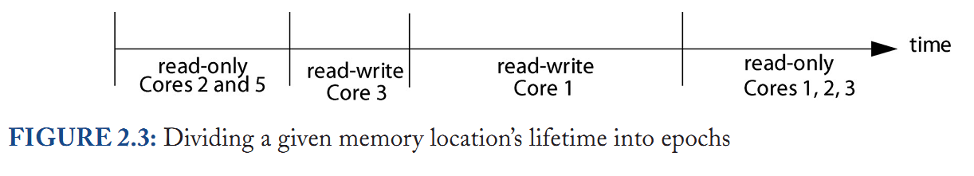
另一种描述：
一致性不变量
1、Single-Writer, Multiple-Read (SWMR). 对于任意单元A，任何时刻，仅存在一个核对其进行读写，或者多个核进行读操作
2、Data-Value Invariant. 一阶段开始时某一内存单元的值 等于 上一阶段结束时该内存单元的值。

Slide 30
2、实现一致性的基本方案
在一致的多处理机中，Cache提供两种功能
共享数据的迁移:
降低了对远程共享数据的访问延迟和对共享存储器的带宽要求。
共享数据的复制
不仅降低了访存的延迟，也减少了访问共享数据所产生的冲突。
小规模多处理机不是采用软件而是采用硬件技术实现Cache一致性。

Slide 31
Cache一致性协议:
对多个处理器维护一致性的协议
关键：跟踪共享数据块的状态
共享数据状态跟踪技术
目录 : 物理存储器中共享数据块的状态及相关信息均被保存在一个称为目录的地方。
监听: 每个Cache除了包含物理存储器中块的数据拷贝之外，也保存着各个块的共享状态信息。

Slide 32
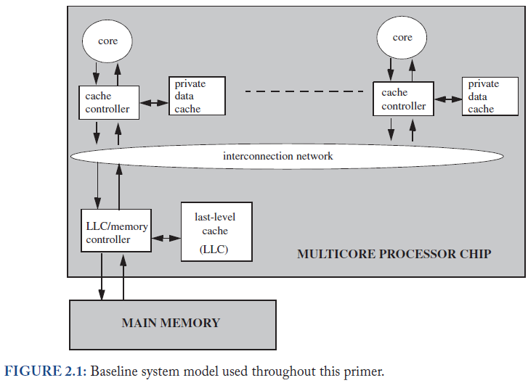
Cache通常连在共享存储器的总线上，各个Cache控制器通过监听总线来判断它们是否有总线上请求的数据块。

Slide 33
3、基于监听的两种协议
写作废协议
在一个处理器写某个数据项之前保证它对该数据项有唯一的访问权
例 在写回Cache的条件下，监听总线中写作废协议的实现。
_{处理器行为}
_{总线行为}
_{CPU A Cache内容}
_{CPU B Cache内容}
_{主存X单元内容}
₀
_{CPU A 读X}
_{Cache失效}
₀
₀
_{CPU B 读X}
_{Cache失效}
₀
₀
₀
_{CPUA将X单元写1}
_{作废X单元}
₁
₀
_{CPU B 读X}
_{Cache失效}
₁
₁
₁

Slide 34
写更新协议
当一个处理器写某数据项时，通过广播使其它Cache中所有对应的该数据项拷贝进行更新。
例 在写回Cache的条件下，监听总线中写更新协议的实现。
处理器行为
总线行为
CPUA Cache内容
CPUB Cache内容
主存X单元内容
0
CPU A 读X
Cach失效
0
0
CPU B 读X
Cach失效
0
0
0
CPUA将X单元写1
广播写X单元
1
1
1
CPU B 读X
1
1
1

Slide 35
写更新和写作废协议性能上的差别
对同一数据的多个写而中间无读操作的情况,写更新协议需进行多次写广播操作，而在写作废协议下只需一次作废操作
对同一块中多个字进行写，写更新协议对每个字的写均要进行一次广播，而在写作废协议下仅在对本块第一次写时进行作废操作
一个处理器写到另一个处理器读 之间的延迟通常在写更新模式中较低。而在写作废协议中，需要读一个新的拷贝
在基于总线的多处理机中，写作废协议成为绝大
多数系统设计的选择。

Slide 36
4. 监听协议的基本实现技术
小规模多处理机中实现写作废协议的关键利用总线进行作废操作,每个块的有效位使作废机制的实现较为容易。
写直达Cache，因为所有写的数据同时被写回主存，则从主存中总可以取到最新的数据值。
对于写回Cache，得到数据的最新值会困难一些，因为最新值可能在某个Cache中，也可能在主存中。
在写回Cache条件下的实现技术
用Cache中块的标志位实现监听过程。
给每个Cache块加一个特殊的状态位说明它是否为共享。

Slide 37
Shared Memory Multiprocessor
Memory
Bus
M₁
Snoopy
Cache
Physical
Memory
M₂
Snoopy
Cache
M₃
Snoopy
Cache
DMA
DISKS
利用监听机制来保持处理器看到的存储器的视图一致

Slide 38
Snoopy Cache-Coherence Protocols
State
Tag
Data
P
Bus snoop
P
1
n
$
$
Cache-memory
Mem
I/O devices
transaction
总线作为广播的媒介&Caches可知总线的行为
总线上的事务对所有Cache是可见的
这些事务对所有控制器以同样的顺序可见
Cache 控制器监测 （snoop）共享总线上的所有事务
根据Cache中块的状态不同会产生不同的事务
通过执行不同的总线事务来保证Cache的一致性
Invalidate, update, or supply value

Slide 39
Cache通常连在共享存储器的总线上，各个Cache控制器通过监听总线来判断它们是否有总线上请求的数据块。

Slide 40
Implementing a Snooping Protocol
Cache 控制器接收两方面的请求输入：
处理器的请求 (load/store)
监测器（snooper)的总线请求/响应
Cache 控制器根据这两方面的输入产生动作
更新Cache块的状态
提供数据
产生新的总线事务
Ld/St
Processor
Cache
State Tag Data
° ° °
Snooper

Slide 41
MSI Write-Back Invalidate Protocol
3 states:
Modified: 仅该cache拥有修改过的、有效的该块copy
Shared: 该块是干净块，其他cache中也可能含有该块，存储器中的内容是最新的
Invalid: 该块是无效块（invalid）
4 bus transactions:
Read Miss : 服务于Read Miss on Bus
Write Miss: 服务于Write Miss on Bus,得到一个独占的块
Invalidate: 作废该块在其他处理器中的Copy
Write back：替换操作, 将修改过的块写回
写操作时，作废所有其他块
直到Invalidate transaction出现在总线上，写操作才算完成
写串行化：总线事务在总线上串行化
Notes:
Read miss = BusRd
Write miss

Slide 42
MSI Snoopy Cache Coherence Protocol
当所访问的块的最新数据在某个私有Cache时，在读写失效时，数据的提供者是拥有该块数据的私有Cache。动作：Write-back block; abort memory access
Notes:
Invalid [ˈɪnvəlɪd；ɪnˈvælɪd]
某一处理器 访问其私有Cache块时，块的状态为Invalid 。
分两种情况：
（1）最新的数据块不在其他核的私有Cache中。即 右图 处于Invalid。这时 数据的提供者为下一级存储器
（2）最新的数据块在其他核的私有Cache 中。 即右图处于S或M态。当处于S态时 如果是 Read miss , 这数据块的提供者为下一级存储器，其他处理器的块的状态保持S态；如果是write miss , 则该块状态改为Invalid；
当处于M态时，如果是Read miss , 表示这是该块的最新数据，其他处理器的请求的数据源。写回数据 M->S, 如果是Write Miss，写回，并且M-》I

Slide 43
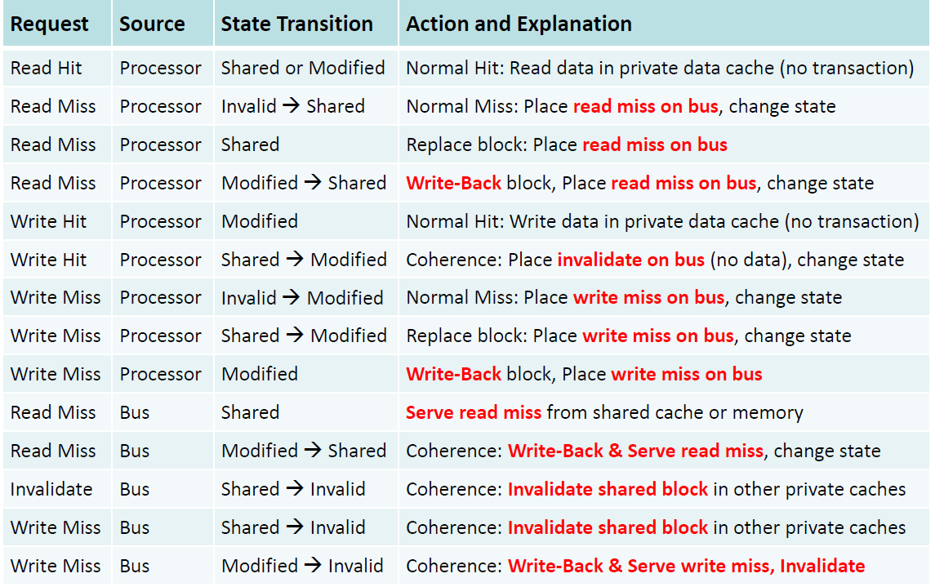
MSI Snoopy Cache Coherence Protocol

Slide 44
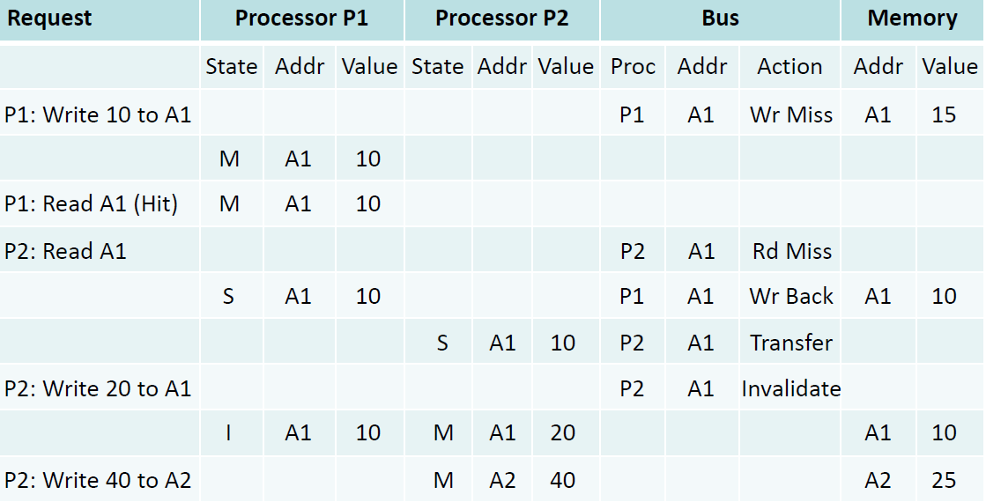
Example on MSI Cache Coherence
Assume that A1 and A2 map to same cache block
Initial cache state is invalid

Slide 45
06/04-review
Cache 一致性
问题的由来
需满足2个条件
任何处理器的一次写操作，所有的处理器均可感知（写传播）
允许处理器无序读，但必须顺序写（写串行化）
保持Cache一致性的关键
共享数据块（状态）的跟踪：监听和目录
Cache一致性协议实现：写作废和写更新
集中式共享存储体系结构
基于监听的Cache 一致性协议：MSI MESI MOESI

Slide 46
Cache通常连在共享存储器的总线上，各个Cache控制器通过监听总线来判断它们是否有总线上请求的数据块。

Slide 47
Implementing a Snooping Protocol
Cache 控制器接收两方面的请求输入：
处理器的请求 (load/store)
监测器（snooper)的总线请求/响应
Cache 控制器根据这两方面的输入产生动作
更新Cache块的状态
提供数据
产生新的总线事务
(实现Cache一致性）
Ld/St
Processor
Cache
State Tag Data
° ° °
Snooper

Slide 48
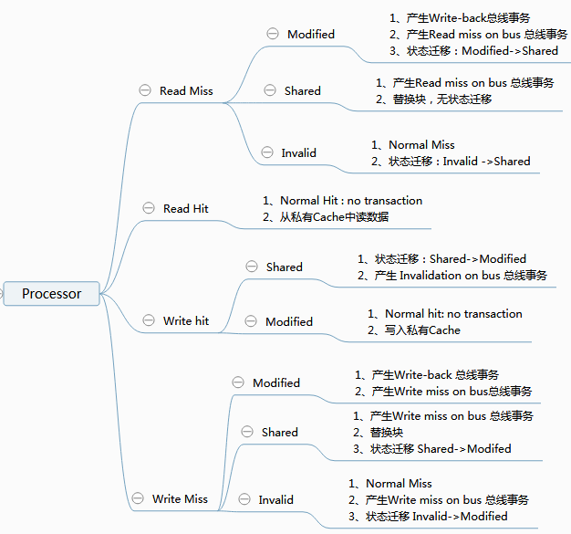
Notes:
针对本地私有Cache
1,迁移到新的状态
2，产生新的总线事务
3，数据读、写、替换操作

Slide 49
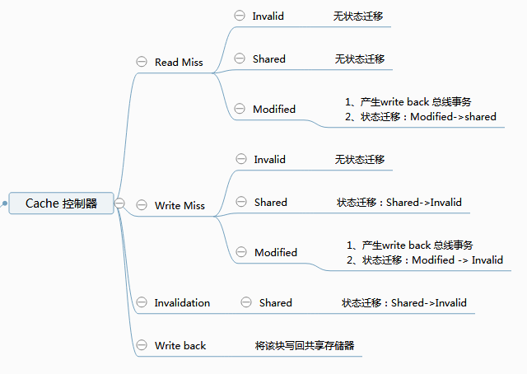
Notes:
其他远程处理器的私有Cache中的对应块
1、迁移到新的状态（作废该块）
2、将该块写回到共享存储器

Slide 50
Write-back Cache
PrRd/—
Cache块状态
Invalid, Valid (clean), Modified (dirty)
Processor / Cache 操作
PrRd, PrWr, block Replace
总线事务
Bus Read (BusRd), Write-Back (BusWB)
仅传送cache-block
针对Cache一致性的块状态调整
Valid -> Shared
Modified -> Exclusive
引入新的总线事务
Bus Read-eXclusive (BusRdX)
该事务由PrWr产生
请求一个它要修改的块
作废其他Cache中的块
在本地Cache中修改字
PrWr/—
M
PrWr/—
Replace/BusWB
PrWr/BusRd
V
Replace/—
PrRd/—
PrRd/BusRd
I
Notes:
BusRd

Slide 51
MSI Write-Back Invalidate Protocol
3 个状态:
Modified: 仅该cache拥有该块修改过、最新的copy
Shared: 该块是干净块，其他cache中也可能含有该块，存储器中的内容是最新的
Invalid: 该块是无效块（invalid）
4 种总线事务:
Bus Read: 读失效时产生BusRd总线事务
Bus Read Exclusive（总线排他读）: BusRdX
得到独有的（exclusive）最新的cache block
Bus Write-Back: BusWB用于cache 块的替换
Flush ：由BusRd 或 BusRdX引起
Cache将数据块放到总线上（而不是从存储器取数据）完成 Cache-to-cache的传送，并更新存储器
PrRd/—
PrWr/—
M
PrWr/BusRdX
BusRd/Flush
PrWr/BusRdX
BusRdX/Flush
Replace/BusWB
S
PrRd/BusRd
BusRdX/—
Replace/—
PrRd/—
BusRd/—
I
Notes:
Read miss = BusRd
Write miss

Slide 52
State Transitions in the MSI Protocol
Processor Read
Cache miss ⇒ 产生BusRd事务
Cache hit (S or M) ⇒ 无总线动作
Processor Write
当在非Modified状态时，产生总线BusRdX 事务
当在Modified状态时，无总线动作
其他Cache监测到 BusRd
如果该块是 Modified, 产生Flush总线事务
更新存储器和有需求的Cache
引起总线事务的Cache块状态⇒ Shared
其他Cache监测到BusRdX
作废相关block
如果该块是modified, 产生Flush总线事务
PrRd/—
PrWr/—
M
PrWr/BusRdX
BusRd/Flush
PrWr/BusRdX
BusRdX/Flush
Replace/BusWB
S
PrRd/BusRd
BusRdX/—
Replace/—
PrRd/—
BusRd/—
I

Slide 53
Example on MSI Write-Back Protocol
PrRd/—
PrWr/—
P₁
P₂
P₃
M
u
S
I
S
7
5
u
S
7
u
M
S
S
5
7
PrWr/BusRdX
BusRd/Flush
PrWr/BusRdX
BusRdX/Flush
Replace/BusWB
S
Memory
I/O devices
PrRd/BusRd
PrRd/—
BusRd/—
BusRdX/—
Replace/—
u:
5
7
I
Processor Action
State P1
State P2
State P3
Bus Action
Data from
1. P1 reads u
S
BusRd
Memory
2. P3 reads u
S
S
BusRd
Memory
3. P3 writes u
I
M
BusRdX
Memory
4. P1 reads u
S
S
BusRd, Flush
P3 cache
5. P2 reads u
S
S
S
BusRd
Memory

Slide 54
Lower-level Design Choices
引入Bus Upgrade (BusUpgr) 将Cache块的状态从 S 到M
引起作废操作 (类似 BusRdX) ，但避免块的读操作
当 M态的块观察到BusRd 时，变迁到哪个态
M → S 或 M → I 取决于访问模式
M -> S
与其他处理器对该存储块进行写操作相比，引起BusRd的更有可能继续进行读操作
比较适合于经常发生读操作的访问模式
M -> I
经常发生其他处理器写操作
例如：处理器 A 对某块一变量 写入，处理器 B对该变量读出、修改，然后处理器A 又进行读出、修改操作。
比较适合数据迁移操作：即本地写后，其他处理器将会发出读和写请求，然后本地又进行读和写。
不同选择方案会影响存储器的性能

Slide 55
MESI Write-Back Invalidation Protocol
MSI Protocol的缺陷：
读进、修改一个block，总是产生2 个总线事务
首先是读操作产生 BusRd (I→S)，并置状态为Shared, 写更新时产生 BusRdX (S→M)
即使一个块是Cache独占的，仍然产生2个总线事务
增加exclusive 状态, 减少总线事务
Exclusive 态表示仅当前Cache包含该块，并且是干净的块
区分独占块的“clean”和“dirty”
一个处于exclusive 态的块，更新时不产生总线事务
Notes:
即使

Slide 56
Four States: MESI
M: Modified
仅当前Cache含有该块，并且该块被修改过
内存中的Copy是陈旧的值
E: Exclusive or exclusive-clean
仅当前Cache含有该块，并且该块没被修改过
内存中的数据是最新的
S: Shared
多个Cache中都含有本块，而且都没有修改过
内存中的数据是最新的
I: Invalid
也称Illinois protocol
首先是由Illinois的研究人员研制并发表论文
MESI协议的变种广泛应用于现代微处理器中

Slide 57
Hardware Support for MESI
P₁
P₂
P₃
Tag State Data
Tag State Data
Tag State Data
Shared signal S
wired-OR
Memory
I/O devices
总线互连的新要求
增加一个称为shared signal S, 必须对所有Cache控制器可用
可以实现成 wired-OR line
所有cache controllers 监测 BusRd
如果所访问的块的状态是（state S, E, or M)
请求Cache 根据shared signal选择E或S

Slide 58
MESI State Transition Diagram
Processor Read
读失效时产生BusRd事务
BusRd(S) => shared line asserted
在其他Cache中有有效的copy
Goto state S
BusRd(~S) => shared line not asserted
在其他Cache中不存在该块
Goto state E
读命中时不产生总线事务
Processor Write
该Cache块的状态转至 M
在I或S态产生 BusRdX / BusUpgr
作废其他Cache中的Copies
Cache块处于状态E 或M时，不产生BusRdX / BusUpgr总线事务
PrRd
PrW
r/—
M
PrWr/—
BusRd/
Flush
PrWr/
BusUpgr
E
BusRdX/
Flush
PrWr/
BusRdX
BusRd/—
PrRd/—
Replace/
BusWB
S
BusRdX/—
PrRd/
BusRd(~S)
Replace/—
BusRdX or
BusUpgr/—
PrRd/—
BusRd/—
Replace/—
PrRd/
BusRd(S)
I

Slide 59
MESI State Transition Diagram – cont’d
其他Cache 监测到BusRd
若为E态，该块的状态从E降至 S
因为存在其他copy
若为M态，该块从M降至 S
将引起更新过的块刷新操作
刷新内存和其他有需求的Cache
其他Cache检测到BusRdX or BusUpgr
将作废相应的 block
对于处于modified状态的块，将产生flush事务
Cache-to-Cache (C2C) 共享
原来的Illinois version支持这种共享
由Cache 提供数据，而不是由内存提供数据
PrRd
PrW
r/—
M
PrWr/—
BusRd/
Flush
PrWr/
BusUpgr
E
BusRdX/
Flush
PrWr/
BusRdX
BusRd/
C2C
PrRd/—
Replace/
BusWB
S
BusRdX/C2C
PrRd/
BusRd(~S)
Replace/—
BusRdX/—
BusUpgr/—
Replace/—
PrRd/—
BusRd/C2C
PrRd/
BusRd(S)
I

Slide 60
MESI Lower-level Design Choices
在E或S态时，由谁为BusRd/BusRdx事务提供数据
Illinois MESI: cache, 假设Cache比memory更快
问题：cache-to-cache 共享增加了实现的复杂性
这种实现的代价高于直接从memory获取数据
存储器如何知道它该提供数据
如果多个Cache共享数据，要有Selection过程
在Modified态时，Flush总线事务的操作权衡
存储器 和 需要更新的私有Cache 都接收数据
但存储器速度比Cache的速度慢。解决办法：仅Cache接收数据，memory不接收数据
引入第5个状态: Owned state ⇒ MOESI Protocol
Owned 态是共享的Modified态，此时存储器不是最新数据
该块可以被多个Cache共享，但所有者（owner)只有一个

Slide 61
MOESI中的Owned 和Shared 状态
Owned位。
O位为1表示在当前Cache 块中包含的数据是当前处理器系统最新的数据拷贝，而且在其他CPU中一定具有该Cache块的副本，其他CPU的Cache块状态为S。
如果存储器的数据在多个CPU的Cache中都具有副本时，有且仅有一个CPU的Cache行状态为O，其他CPU的Cache行状态只能为S。
与MESI协议中的S状态不同，状态为O的Cache行中的数据与存储器中的数据并不一致。
Shared位。
当Cache块状态为S时，其包含的数据并不一定与存储器一致。
如果在其他CPU的Cache中不存在状态为O的副本时，该Cache行中的数据与存储器一致；
如果在其他CPU的Cache中存在状态为O的副本时，Cache块中的数据与存储器不一致。

Slide 62
Performance of Symmetric Shared-Memory Multiprocessors
Cache performance 由两部分构成：
单处理器 cache miss的通信量（Traffic）
通信引起的通信量：由于作废机制导致后面的访问失效
Coherence misses
有时也称为 Communication miss
4th C of cache misses along with Compulsory, Capacity, & Conflict.

Slide 63
Coherency Misses
由于对共享块的写操作引起
共享块在多个本地Cache有副本
当某处理器对共享块进行写操作时会 作废其他处理器的本地Cache的副本
其他处理器对共享块进行读操作时 会有coherence miss
True sharing misses ：Cache coherence 机制引起的数据通信
通常是不同的处理器写或读 同一个变量
对S态块的写操作会作废其他cache中的共享块
处理器试图读一个存在于其他处理器的cache中并且已经修改过的字（modified），这会导致失效
即时块大小为1个字，失效仍然会发生
False sharing misses ： 由于某个字在某个失效块中
读写同一块中的不同变量
失效。该失效是由于其他处理器的写同一块中的其他变量引起的，该变量并没有新的值，仅仅是产生了额外的失效
块是共享的，但块中没有真正共享的字 ⇒如果块的大小为1个字，那么就不会产生这种失效

Slide 64
Example of True & False Sharing Misses
变量X和Y 属于同一cache块；初始状态为：P1和P2均读取了共享变量X, Block(X, Y) 在P1, P2中处于Shared 态
Request | P1 Cache State | P2 Cache State | Explanation
P1 Write X | Shared (X,Y) | Shared(X,Y)
 | Modified(X,Y) | Invalid(X,Y) | P1 Invalidates block(X,Y) in P2
P2 Read X | Modified(X,Y) | Invalid(X,Y) | TRUE Sharing Miss
 | Shared (X,Y) | Shared(X,Y) | Write-back & Copy block from P1 to P2
P1 Write X | Shared (X,Y) | Shared(X,Y)
 | Modified(X,Y) | Invalid(X,Y) | P1 Invalidates block(X,Y) in P2
P2 Read Y | Modified(X,Y) | Invalid(X,Y) | False Sharing Miss
 | Shared (X,Y) | Shared(X,Y) | Write-back & Copy block from P1 to P2
P1 Write X | Shared (X,Y) | Shared(X,Y)
 | Modified(X,Y) | Invalid(X,Y) | P1 Invalidates block(X,Y) in P2
P2 Write Y | Modified(X,Y) | Invalid(X,Y) | False Sharing Miss
 | Invalid(X,Y) | Modified(X,Y) | Write-back & Copy block from P1 to P2
P1 Read Y | Invalid(X,Y) | Modified(X,Y) | TRUE Sharing Miss
 | Shared (X,Y) | Shared(X,Y) | Write-back & Copy block from P2 to P1

Slide 65
MP Performance 4 Processor Commercial Workload: OLTP, Decision Support (Database), Search Engine
Uniprocessor cache misses improve with cache size increase (Instruction, Capacity/Conflict, Compulsory)
True sharing and false sharing unchanged going from 1 MB to 8 MB (L3 cache)

Slide 66
MP Performance 2MB Cache Commercial Workload: OLTP, Decision Support (Database), Search Engine
True sharing, false sharing increase going from 1 to 8 CPUs

Slide 67
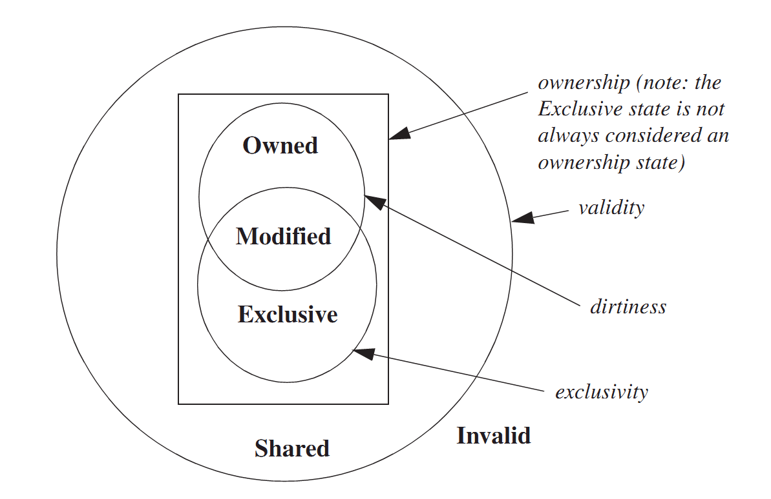
7.2 summary
共享数据块的跟踪：监听和目录
Cache一致性协议实现：写作废和写更新
集中式共享存储 Cache一致性协议
Snooping协议：MSI，MESI，MOESI
Coherency Misses
True Sharing
False Sharing

Slide 68
7.3 分布式共享存储器体系结构
存储器分布于各结点中，所有的结点通过网络互连。访问可以是本地的，也可是远程的。

Slide 69
Limitations of Snooping Protocols
总线的可扩放性收到一定限制
总线上能够连接的处理器数目有限
共享总线存在竞争使用问题
在由大量处理器构成的多处理器系统中，监听带宽是瓶颈
解决方案：片上互连网络→并行通信
多个处理器可并行访问共享的Cache banks
允许片上多处理器包含有更多的处理器。
在非总线或环的网络上监听是比较困难的
必须将一致性相关信息广播到所有处理器，这是比较低效的
如何不采用广播方式而保持 cache coherence
使用目录（directory)来记录每个 Cached 块的状态
目录项说明了哪个私有Cache包含了该块的副本

Slide 70
解决Cache一致性问题的关键
寻找替代基于监听的Cache一致性协议。
目录协议
目录：用于记录共享块相关信息的数据结构，它记录着可以进入Cache的每个数据块的访问状态、该块在各个处理器的共享状态以及是否修改过等信息。
对每个结点增加目录表后的分布式存储器的系统结构

Slide 71
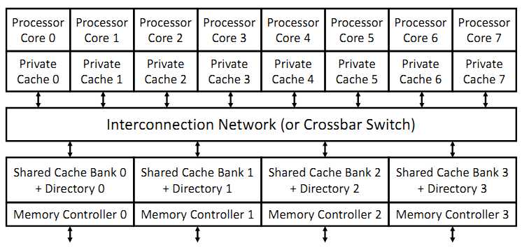
Directory in a Chip Multiprocessor
目录在所有处理器共享的最外层Cache中
目录记录了每个私有Cache中块的相关信息
最外层Cache分成若干个banks，以便并行访问
Cache的banks数可以与cores的数量相同，也可以不同

Slide 72
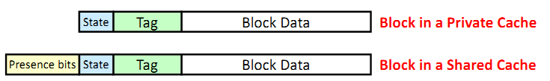
Directory in the Shared Cache
共享的Cache 包含所有的私有Cache
共享Cache是私有cache块的超集
Example: Intel Core i7
目录在共享cache中
共享cache中的每个块增加若干presence bits
如果有k个processors那么共享cache中每个块含有
presence bits(k位) + state位
Presence bits 指示了包含该块copy的cores
每个块都有其在私有cache和共享cache中的状态信息
私有Cache中的 状态：State = M (Modified), S (Shared), or I (Invalid)

Slide 73
一些术语
本地或私有Cache （Local or Private Cache）
处理器请求的源
目录（Home Directory）
存放Cache块相关信息
目录使用presence bits 和 state 追踪cache块
远程Cache（Remote Cache）
该Cache中包含一个Cache块的副本，处于modified 或shared 态
Cache一致性：即要保证Single-Writer, Multiple-Readers
如果一个块在本地Cache中处于Modified态，那么只有一个有效的副本存在（ 共享的Cache和存储器还没有更新）
无总线，不用广播方式到所有处理器核
所有消息都有显式的回复

Slide 74
States for Local and Shared Cache
对于本地（私有）cache 块，存在3种状态:
1. Modified: 仅当前Cache具有该块修改过的副本
2. Shared: 该块可能在多个Cache中有副本
3. Invalid: 该块无效
对于共享Cache中的块，存在4种状态:
1. Modified: 只有一个本地Cache是这个块的拥有者
只有一个本地Cache具有该块修改后的副本
2. Owned: 共享Cache是modified块的拥有者
Modified block被写回到共享Cache，但不是内存
处于owned态的块可以被多个本地Cache共享
3. Shared: 该块可能被复制到多个cache中
4. Uncached: 该块不在任何本地或共享Cache中

Slide 75
Read Miss by Processor P
Processor P 发送 Read Miss 消息给 Home directory
Home Directory: block 是 Modified态
Directory 发送 Fetch message 给拥有该块的remote cache
Remote cache发送 Write-Back message 到 directory (shared cache)
Remote cache 将该块状态修改为shared
Directory 将其所对应的共享块状态修改为 owned
Directory 发送数据给P, 并将对应于P的presence bit置位
P的Local cache 将所接收到的块状态置为 shared
Home Directory: block 是Shared or Owned态
Directory发送数据给P，并将对应 P的presence bit置位
P的Local cache 将所接收到的块状态置为 shared
Home Directory: Uncached -> 从存储器中获取块

Slide 76
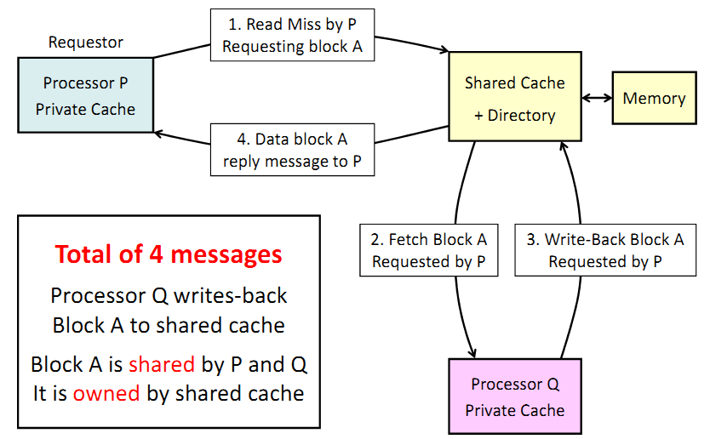
Read Miss to a Block in Modified State

Slide 77
Write Miss Message by P to Directory
Home Directory: block 是Modified态
Directory 发送 Fetch-Invalidate message 给处理器Q的Cache (Remote Cache)
处理器Q的cache 直接发送数据应答消息给P
Q的cache将对应块的状态修改为invalid
P的cache (Local) 将接收到的块的状态信息修改为modified
Directory 将对应于Q的 presence bit复位，并将对应于P的 presence bit 置位
Home Directory: block 是 Shared or Owned态
Directory 根据presence bit位给所有的共享者发送invalidate messages
Directory接收 acknowledge消息并将对应的presence bits复位
Directory 发送数据回复信息给P, 并将P对应的 presence bit 置位
P的cache 和directory 将该块的状态修改为 modified
Home Directory: Uncached -> 从存储器获取数据

Slide 78
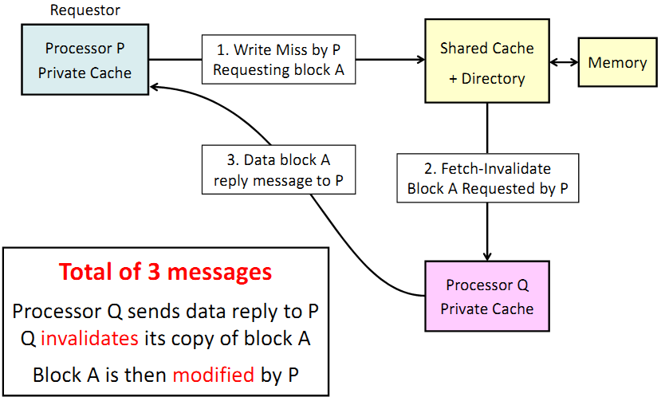
Write Miss to a Block in Modified State

Slide 79
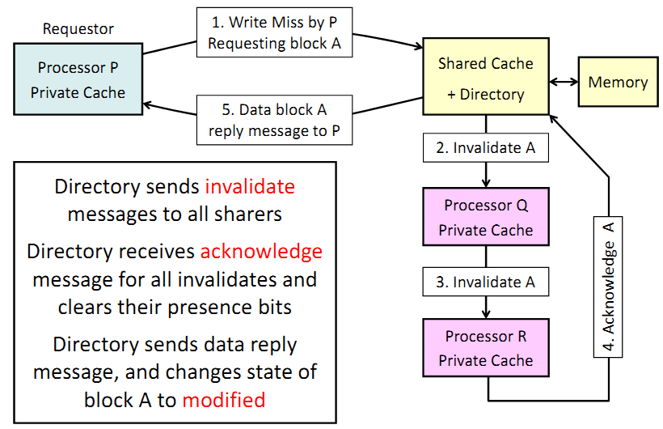
Write Miss to a Block with Sharers

Slide 80
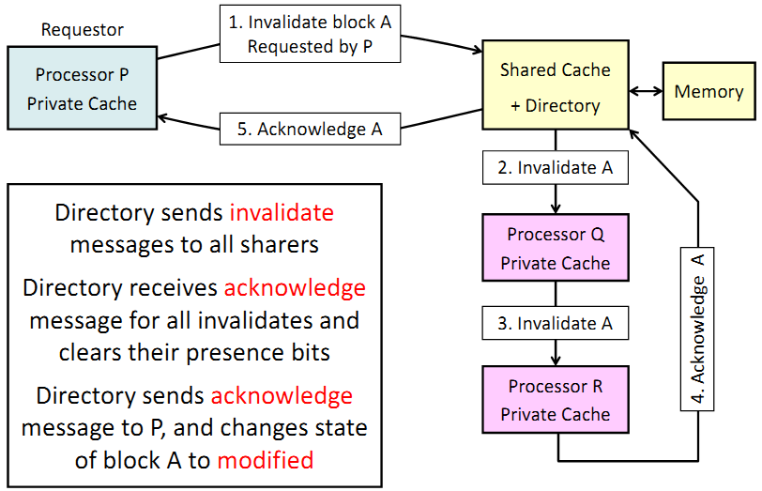
Invalidating a Block with Sharers

Slide 81
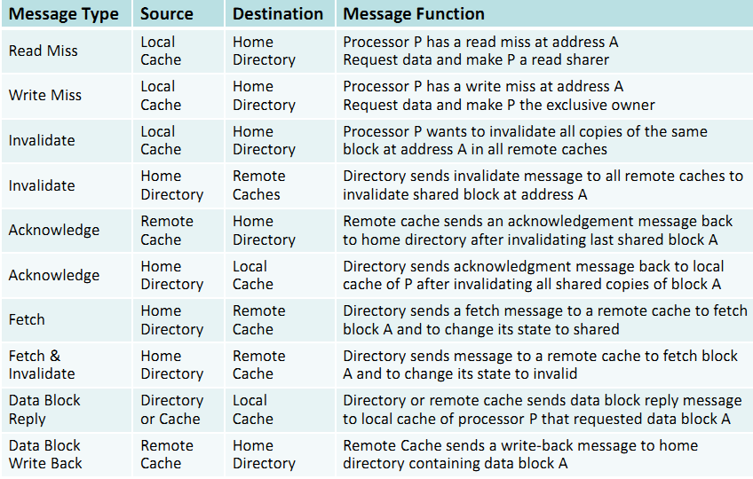
Directory Protocol Messages

Slide 82
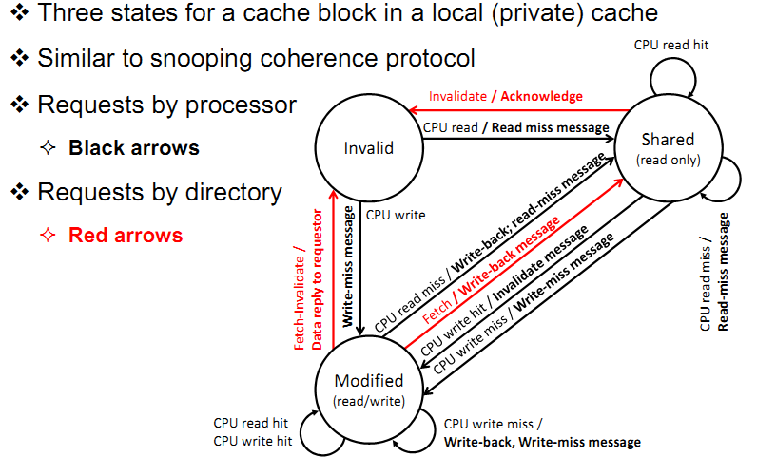
MSI State Diagram for a Local Cache

Slide 83
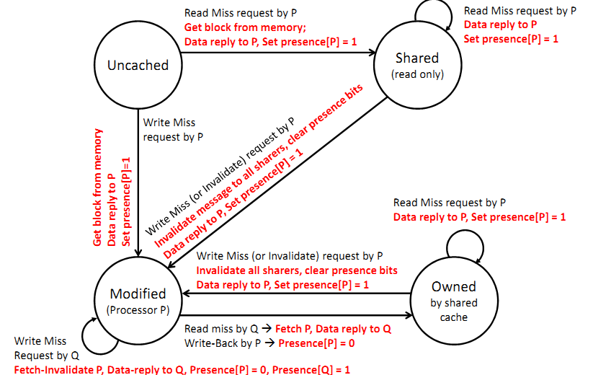
MOSI State Diagram for Directory

Slide 84
7.3 Summary
分布式共享存储的Cache一致性协议
Cache块的状态：
私有Cache中块的状态 /目录中Cache块的状态
状态迁移过程：状态迁移图
存储同一性问题
Consistency研究不同处理器访问存储器操作的定序问题，即所有处理器发出的所有访问存储器操作(所有地址）的全序
Coherence研究不同处理器访问存储器相同地址操作的定序问题，即访问每个Cache块的局部序问题

Slide 85
06/06-review
共享数据块的跟踪：监听和目录
Cache一致性协议实现：写作废和写更新
集中式共享存储 Cache一致性协议
Snooping协议：MSI，MESI，MOESI
Coherency Misses
True Sharing
False Sharing

Slide 86
Performance of Symmetric Shared-Memory Multiprocessors
Cache performance 由两部分构成：
单处理器 cache miss的通信量（Traffic）
通信引起的通信量：由于作废机制导致后面的访问失效
Coherence misses
有时也称为 Communication miss
4th C of cache misses along with Compulsory, Capacity, & Conflict.

Slide 87
Coherency Misses
由于对共享块的写操作引起
共享块在多个本地Cache有副本
当某处理器对共享块进行写操作时会 作废其他处理器的本地Cache的副本
其他处理器对共享块进行读操作时 会有coherence miss
True sharing misses ：Cache coherence 机制引起的数据通信
通常是不同的处理器写或读 同一个变量
对S态块的写操作会作废其他cache中的共享块
处理器试图读一个存在于其他处理器的cache中并且已经修改过的字（modified），这会导致失效
即时块大小为1个字，失效仍然会发生
False sharing misses ： 由于某个字在某个失效块中
读写同一块中的不同变量
失效。该失效是由于其他处理器的写同一块中的其他变量引起的，该变量并没有新的值，仅仅是产生了额外的失效
块是共享的，但块中没有真正共享的字 ⇒如果块的大小为1个字，那么就不会产生这种失效

Slide 88
Example of True & False Sharing Misses
变量X和Y 属于同一cache块；初始状态为：P1和P2均读取了共享变量X, Block(X, Y) 在P1, P2中处于Shared 态
Request | P1 Cache State | P2 Cache State | Explanation
P1 Write X | Shared (X,Y) | Shared(X,Y)
 | Modified(X,Y) | Invalid(X,Y) | P1 Invalidates block(X,Y) in P2
P2 Read X | Modified(X,Y) | Invalid(X,Y) | TRUE Sharing Miss
 | Shared (X,Y) | Shared(X,Y) | Write-back & Copy block from P1 to P2
P1 Write X | Shared (X,Y) | Shared(X,Y)
 | Modified(X,Y) | Invalid(X,Y) | P1 Invalidates block(X,Y) in P2
P2 Read Y | Modified(X,Y) | Invalid(X,Y) | False Sharing Miss
 | Shared (X,Y) | Shared(X,Y) | Write-back & Copy block from P1 to P2
P1 Write X | Shared (X,Y) | Shared(X,Y)
 | Modified(X,Y) | Invalid(X,Y) | P1 Invalidates block(X,Y) in P2
P2 Write Y | Modified(X,Y) | Invalid(X,Y) | False Sharing Miss
 | Invalid(X,Y) | Modified(X,Y) | Write-back & Copy block from P1 to P2
P1 Read Y | Invalid(X,Y) | Modified(X,Y) | TRUE Sharing Miss
 | Shared (X,Y) | Shared(X,Y) | Write-back & Copy block from P2 to P1

Slide 89
MP Performance 4 Processor Commercial Workload: OLTP, Decision Support (Database), Search Engine
Uniprocessor cache misses improve with cache size increase (Instruction, Capacity/Conflict, Compulsory)
True sharing and false sharing unchanged going from 1 MB to 8 MB (L3 cache)

Slide 90
MP Performance 2MB Cache Commercial Workload: OLTP, Decision Support (Database), Search Engine
True sharing, false sharing increase going from 1 to 8 CPUs

Slide 91
06/06-review
分布式共享存储的Cache一致性协议
Cache块的状态：
私有Cache中块的状态 /目录中Cache块的状态
状态迁移过程：状态迁移图

Slide 92
7.4 Models of Memory Consistency
什么是存储同一性？
隐式存储同一性模型（顺序存储同一性）
放松的存储同一性

Slide 93
存储同一性的定义
定义: 共享地址空间的存储同一性模型是在多个处理器对不同存储单元并发读写操作时，每个进程看到的这些操作被完成的序的一种约定。
存储一致性保证的是当对共享存储空间中的某一单元修改后，对所有读取者是可见的。即每个单元都能“返回最后一次写操作的值”
一致性协议没有涉及处理器P1和P2对不同地址单元的访问顺序
一致性协议没有涉及到P2对不同存储单元的读操作相对于P1所见到的顺序
P1 P2 (A, flag are zero initial)
A=1 while(flag == 0);
flag=1 print A;

Slide 94
Implicit Memory Model
顺序同一性(Sequential Consistency) [Lamport]：该模型要求所有处理器的读、写和交换(swap)操作以某种序执行所形成的全局存储器次序，符合各处理器的原有程序次序。即： 不论指令流如何交叠执行，全局次序必须保持所有进程的程序次序
所有读写操作执行以某种顺序执行
每一进程的操作以程序序执行
No caches, no write buffers
P1
P2
P3
Pn
MEMORY

Slide 95
Understanding Program Order – Example 1
Initially X = 2
P1 P2
….. …..
r0=Read(X) r1=Read(x)
r0=r0+1 r1=r1+1
Write(r0,X) Write(r1,X)
….. ……
Possible execution sequences:
P1:r0=Read(X) P2:r1=Read(X)
P2:r1=Read(X) P2:r1=r1+1
P1:r0=r0+1 P2:Write(r1,X)
P1:Write(r0,X) P1:r0=Read(X)
P2:r1=r1+1 P1:r0=r0+1
P2:Write(r1,X) P1:Write(r0,X)
x=3 x=4

Slide 96
Understanding Program order-Example 2
P1 P2 P3
A=1; while (A==0);
B = 1; while (B==0);
print A；
假设A,B的初始值为0；
从程序员角度看；P3应该输出 A=1；
如果P2被允许越过对变量A的读操作，在P3看见A的新值前对B进行写操作，那么P3就可能读出B的新值和A的旧值（例如从cache)，这种情况就不满足顺序同一性要求。

Slide 97
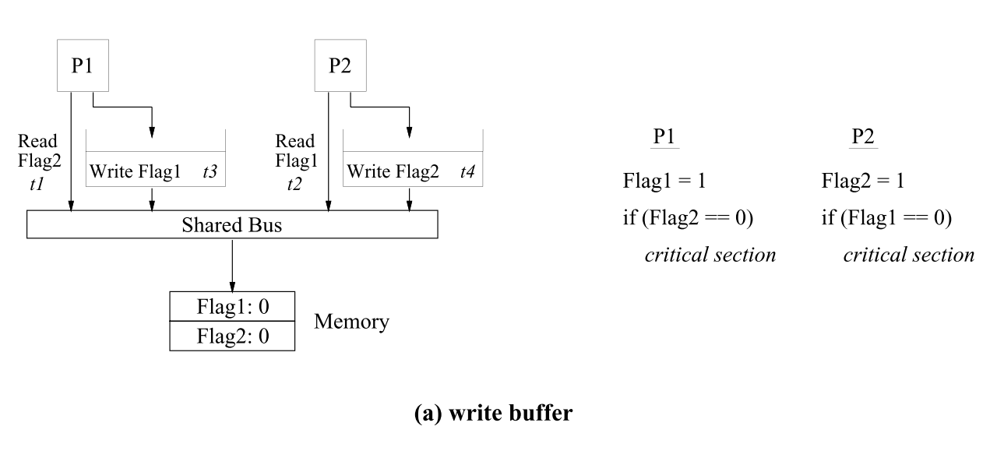
Optimization 1: Write Buffers with Bypassing Capability
Flag1和Flag2的新值都在write buffer中
导致存储器操作的序与程序序不同，违反SC规则，P1和P2可同时进入临界区

Slide 98
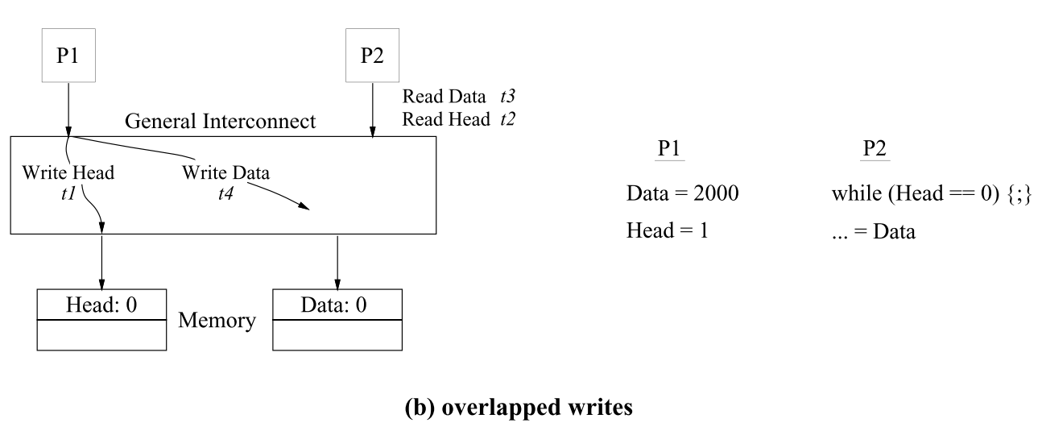
Optimization 2: Overlapping Write Operations
非总线互联网络：避免总线的性能瓶颈
多存储器模块：具有并行读写特性，提高读写性能
导致write Data 与 Write Head的完成序 与 程序序 相反
进而 导致 P2 首先读到Head的新值，Data 的旧值，违反SC 规则

Slide 99
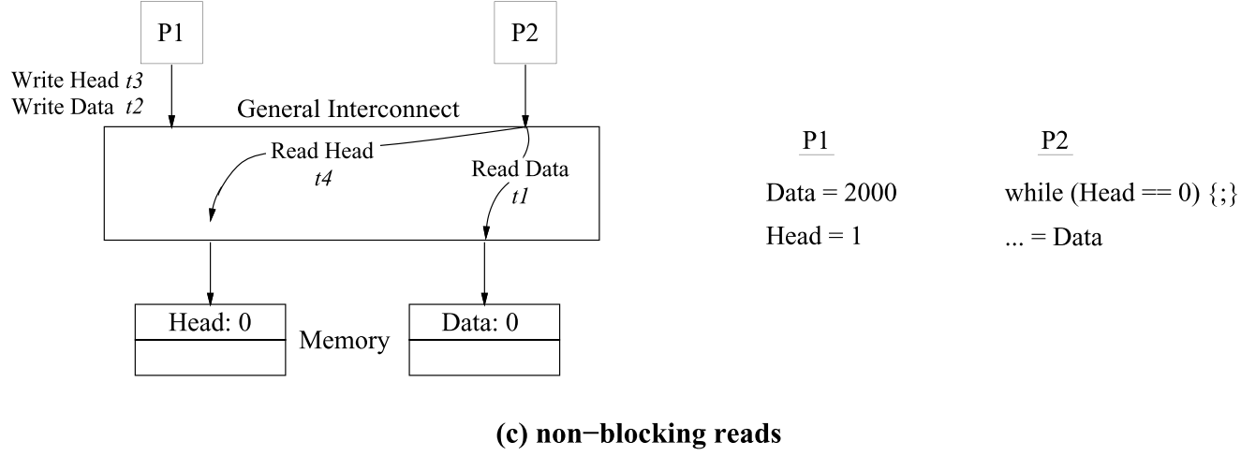
Optimization 3: Non-blocking reads
假设P1写操作按照程序序执行存储器操作，P2允许以overlapped 的方式执行读操作 （non-blocking read, speculative execution, and dynamic scheduling)
则：可能会产生P2 Read Data 提前于 P1的Write Data的情况，导致违反SC规则

Slide 100
多处理器操作的困难
大多数并行计算机体系结构研究有关：
如何克服顺序执行和并行执行的瓶颈，以得到更高的性能和效率
如何为用户提供良好的编程模型，以便编写正确而高性能的并行程序
操作的顺序问题
Operations: A, B, C, D
硬件以何种顺序执行（和报告结果）这些操作？
程序员与微结构设计人员的协议由ISA来约定
保留程序员所希望的执行顺序
可降低编程的难度，如：易于 debugging; 易于状态恢复、异常处理等
通常会使得硬件设计变得困难，特别是当我们的设计目标为高性能处理器时，乱序load-store的执行，使得问题变得复杂

Slide 101
单个处理器存储器操作的序
操作顺序由von Neumann 模型约定
顺序串行执行
硬件执行load和store操作以程序序顺序执行
乱序执行不改变程序语义
硬件以程序序报告load和store操作的结果
优点 1) 在执行时机器状态是确定的。2)程序的不同次运行机器状态是一致的，有利于程序调试
缺点: 维护这种序的额外开销, 降低了性能,增加了复杂性, 降低了可扩放性

Slide 102
数据流处理器的存储器操作的序
当操作数准备好就可以执行存储器操作
操作的顺序仅仅由数据依赖性来确定
相互独立的操作可以以任意序执行和提交结果
优点: 并行度高，性能高
缺点: 相同程序的不同次运行次序可以不同，使得调试困难

Slide 103
MIMD处理器中的存储器操作序
每个处理器的存储器操作以顺序序执行对应于运行在该处理器上的一个线程 (假设每个处理器符合von Neumann模型)
多个处理器并发地执行存储器操作
存储器如何看来自所有处理器的存储器操作？
即不同处理器发出的存储器操作,在共享存储器端看到的应该是什么序？

Slide 104
序的重要性
易于调试
若程序的每次执行都是相同的序有利于程序的调试
正确性
从不同处理器看到的存储器操作序可能会不同
性能和代价权衡
强制符合严格 “sequential ordering”使得硬件设计人员实现性能增强技术变得十分复杂 (例如., OoO 执行, caches)
<p : 程序序(program order)
<m : 存储器操作序(memory order)

Slide 105
顺序同一性的存储器模型
P
P
P
P
P
P
M
“ A system is sequentially consistent if the result of any execution is the same as if the operations of all the processors were executed in some sequential order, and the operations of each individual processor appear in the order specified by the program”
Leslie Lamport
Sequential Consistency =
多个进程之间的存储器操作可以任意交叉
每个进程的存储器操作按照程序序

Slide 106
顺序同一性的充分条件
多个进程可以交织执行，但顺序同一性模型没有定义具体的交织方式，满足每个进程程序序的总体执行序可能会很多。因此有下列定义：
顺序同一性的执行：如果程序的一次执行产生的结果与前面定义的任意一种可能的总体序产生的结果一致，那么程序的这次执行就称为是顺序同一的。
顺序同一性的系统：如果在一个系统上的任何可能的执行都是顺序同一的，那么这个系统就是顺序同一的

Slide 107
顺序同一性的充分条件
每个进程按照程序执行序发出存储操作
发出写操作后，进程要等待写的完成，才能发出它的下一个操作
发出读操作后，进程不仅要等待读的完成，还要等待产生所读数据的那个写操作完成，才能发出它的下个操作。即：如果该写操作对这个处理器来说完成了，那么这个处理器应该等待该写操作对所有处理器都完成了。
第三个条件保证了写操作的原子性。即读操作必须等待逻辑上先前的写操作变得全局可见

Slide 108
(1) 所有core执行的Load/Store满足程序序
/* Load -> Load */
If L(a) <p L(b) => L(a) <m L(b)
/*Load -> Store */
If L(a) <p S(b) => L(a) <m L(b)
/* Store ->Store */
If S(a) <p S(b) => S(a) <m S(b)
/* Store -> Load */
If S(a) <p L(b) => S(a) <m L(b)
(2) 对同一存储单元的Load操作的值来源于最近一次写操作(global memory order)
Value of L(a) = Value of Max_{<m}{S(a) <m L(a)},
Max_{<m}表示最近的memory order

Slide 109
Sequential Consistency
SC 约束了所有的存储器操作的序:
Write → Read
Write → Write
Read → Read
Read → Write
是有关并行程序执行的简单模型
但是, 直觉上在单处理器上的合理的存储器操作的重排序违反SC模型
现代微处理器设计中一直都在应用重排序操作来获得性能提升(write buffers, overlapped writes, non-blocking reads…).
Question: 如何协调性能提升与SC的约束？

Slide 110
Issues in Implementing Sequential Consistency
P
P
P
P
P
P
M
现代计算机系统实现SC 的两个问题
Out-of-order execution capability
Load(a); Load(b) yes
Load(a); Store(b) yes if a ≠ b
Store(a); Load(b) yes if a ≠ b
Store(a); Store(b) yes if a ≠ b
Caches. Write buffer
Cache使得某一处理器的store操作不能被另一处理器即时看到
No common commercial architecture has a sequentially consistent memory model ！！！

Slide 113
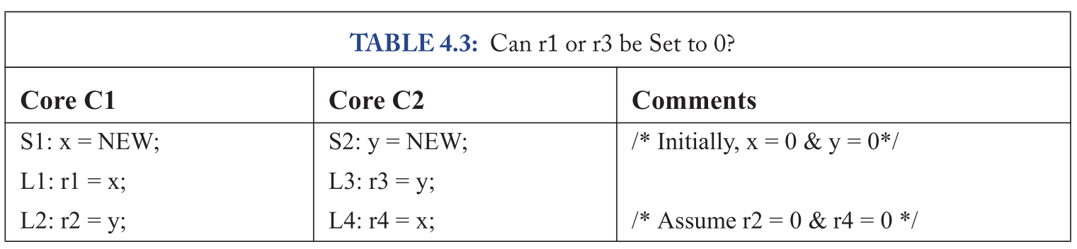
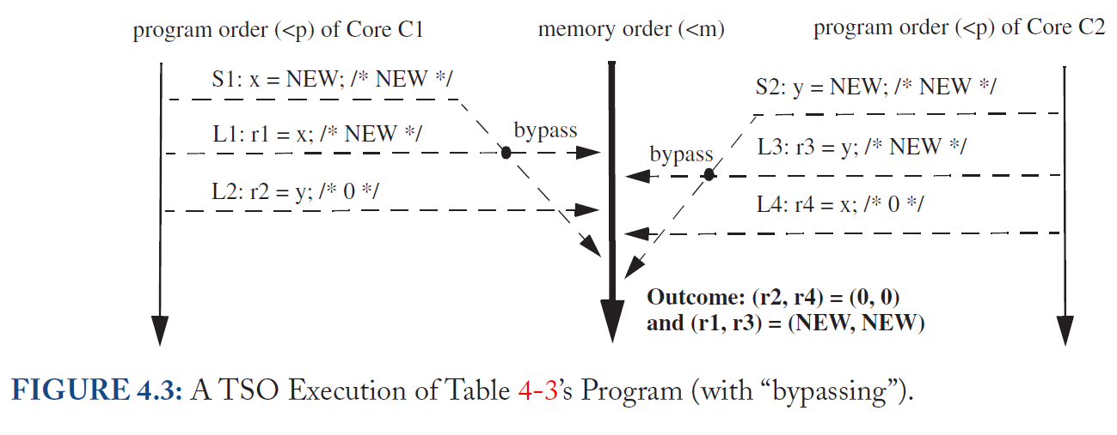
当(r2, r4) = (0, 0) 时，（r1, r3) 一定为 (0, 0）？

Slide 114
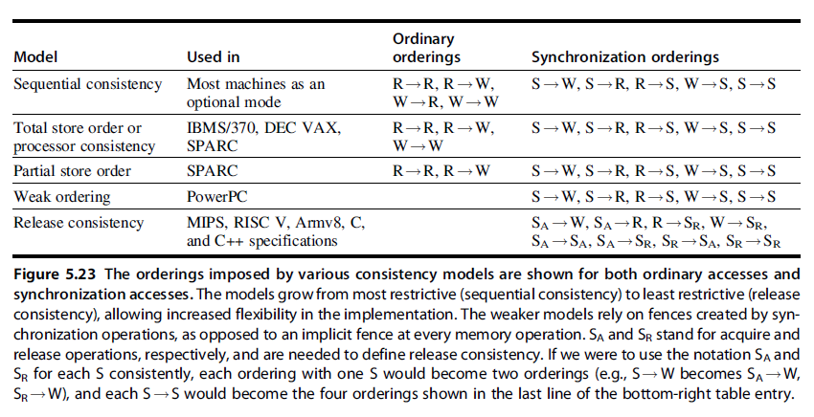
Relaxed Consistency Models
Rules:
X → Y :Operation X must complete before operation Y is done

Slide 115
Memory Fences Instructions to sequentialize memory accesses
实现弱同一性或放松的存储器模型的处理器（允许针对不同地址的
loads 和stores操作乱序）需要提供存储器栅栏指令来强制对某些存储器操作串行化
Examples of processors with relaxed memory models:
Sparc V8 (TSO,PSO): Membar
Sparc V9 (RMO):
Membar #LoadLoad, Membar #LoadStore
Membar #StoreLoad, Membar #StoreStore
PowerPC (WO): Sync, EIEIO
ARM: DMB (Data Memory Barrier)
X86/64: mfence (Global Memory Barrier)
存储器栅栏是一种代价比较大的操作，仅仅在需要时，对存储器操作串行化

Slide 116
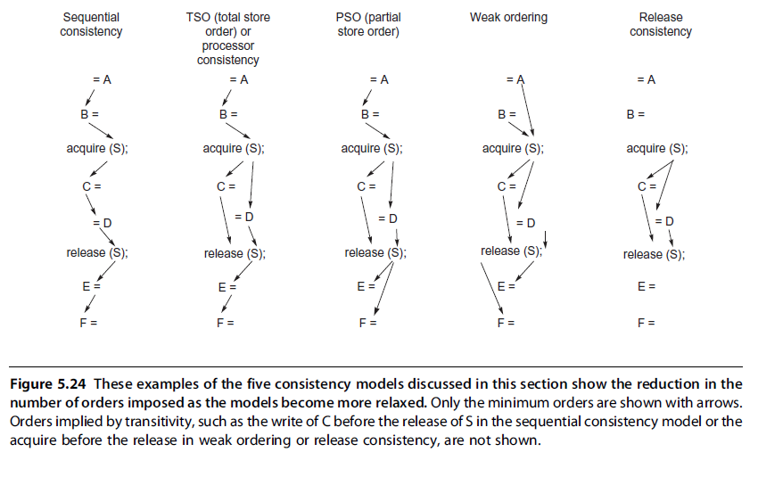

Slide 117
Relaxed Consistency Models
Rules:
X → Y :Operation X must complete before operation Y is done
Sequential consistency requires (SC) :
R → W, R → R, W → R, W → W
Relax W → R (TSO)
“Total store ordering” (X86)
Relax W → W (PSO)
“Partial store order”
Relax R → W and R → R
“Weak ordering” and “release consistency”
Relax R → R , R → W , W-R, W → W (RMO)
“Release Memory Ordering”
Maintains the program order to access the same location:
W →R, W → W

Slide 118
Synchronization
系统中只要存在并发进程，即使是单核系统都需要同步操作
总体上存在两类同步操作问题:
生产者-消费者问题：一个 消费者进程必须等待生产者进程产生数据
互斥问题（Mutual Exclusion）: 保证在一个给定的时间内只有一个进程使用共享资源（临界区）
producer
consumer
P1
P2
Shared Resource

Slide 119
A Producer-Consumer Example
Producer
tail
head
Consumer
R_{tail}
R_{tail}
R_{head}
R
Producer posting Item x:
Load R_{tail}, (tail)
Store (R_{tail}), x
R_{tail}=R_{tail}+1
Store (tail), R_{tail}
Consumer:
Load R_{head}, (head)
spin: Load R_{tail}, (tail)
if R_{head}==R_{tail} goto spin
Load R, (R_{head})
R_{head}=R_{head}+1
Store (head), R_{head}
process(R)
假设指令都是顺序执行的
Problems?

Slide 120
A Producer-Consumer Example continued
Producer posting Item x:
Load R_{tail}, (tail)
Store (R_{tail}), x
R_{tail}=R_{tail}+1
Store (tail), R_{tail}
Consumer:
Load R_{head}, (head)
spin: Load R_{tail}, (tail)
if R_{head}==R_{tail} goto spin
Load R, (R_{head})
R_{head}=R_{head}+1
Store (head), R_{head}
process(R)
1
3
2
4
Can the tail pointer get updated
before the item x is stored?
Programmer assumes that if 3 happens after 2, then 4 happens after 1.
Problem sequences are:
2, 3, 4, 1
4, 1, 2, 3

Slide 121
Using Memory Fences
Producer
tail
head
Consumer
R_{tail}
R_{tail}
R_{head}
R
Producer posting Item x:
Load R_{tail}, (tail)
Store (R_{tail}), x
Membar_{SS}
R_{tail}=R_{tail}+1
Store (tail), R_{tail}
Consumer:
Load R_{head}, (head)
spin: Load R_{tail}, (tail)
if R_{head}==R_{tail} goto spin
Membar_{LL}
Load R, (R_{head})
R_{head}=R_{head}+1
Store (head), R_{head}
process(R)
ensures that tail ptr
is not updated before
x has been stored
ensures that R is
not loaded before
x has been stored

Slide 122
Multiple Consumer Example
Producer
tail
head
Consumer
1
R_{head}
R
R_{tail}
R_{tail}
Consumer
2
R_{head}
R
R_{tail}
Producer posting Item x:
Load R_{tail}, (tail)
Store (R_{tail}), x
R_{tail}=R_{tail}+1
Store (tail), R_{tail}
Consumer:
Load R_{head}, (head)
spin: Load R_{tail}, (tail)
if R_{head}==R_{tail} goto spin
Load R, (R_{head})
R_{head}=R_{head}+1
Store (head), R_{head}
process(R)
Critical section:
Needs to be executed atomically by one consumer
What is wrong with this code?

Slide 123
Mutual Exclusion Using Load/Store
基于两个共享变量c1和c2的同步协议。初始状态c1和c2均为0
Process 1
...
c1=1;
L: if c2=1 then go to L
< critical section>
c1=0;
Process 2
...
c2=1;
L: if c1=1 then go to L
< critical section>
c2=0;
What is wrong?
Deadlock!
Notes:
c1 = 1
c2 = 1
……. Deadlock

Slide 124
Mutual Exclusion: second attempt
Process 1
...
L: c1=1;
if c2=1 then
{ c1=0; go to L}
< critical section>
c1=0
Process 2
...
L: c2=1;
if c1=1 then
{ c2=0; go to L}
< critical section>
c2=0
为避免死锁，我们让一进程等待时放弃reservation（预订）
Process 1 sets c1 to 0.
死锁显然是没有了，但有可能会发生 活锁(livelock) 现象
C1 = 1, C2=1, Read C2, Read C1, C1 =0, C2 = 0, C1=1, C2=1, C1=0, C2=0
可能还会出现某个进程始终无法进入临界区 ⇒ starvation
例如： C1=1，C2= 1，C1=0，Read C1 进入临界区 ， P1和P2竞争 P2始终胜出
Notes:
两个进程都在不断的改变状态，但是都无法进入
另外一种情况，是某个进程始终无法得到服务

Slide 125
A Protocol for Mutual Exclusion T. Dekker, 1966
基于3个共享变量c1, c2 和turn的互斥协议，初始状态三个变量均为0.
Process 1
...
c1=1;
turn = 1;
L: if c2=1 & turn=1
then go to L
< critical section>
c1=0;
Process 2
...
c2=1;
turn = 2;
L: if c1=1 & turn=2
then go to L
< critical section>
c2=0;
turn = i 保证仅仅进程 i 等待
变量 c1 和 c2 保证n个进程互斥地访问临界区，该算法由 Dijkstra给出，相当精巧
Notes:
注意由于turn 只有一个值，因此L:中的条件 两进程只能有一个条件满足。

Slide 126
Locks or Semaphores E. W. Dijkstra, 1965
信号量（A semaphore） 是一非负整数, 具有如下操作:
P(s): if s>0, decrement s by 1, otherwise wait
V(s): increment s by 1 and wake up one of
the waiting processes
P(s)和V(s) 必须是原子操作, i.e., 不能被中断，不能由多个处理器交叉访问s
Process i
P(s)
<critical section>
V(s)
s的初始值设置为可访问临界区的最大进程数

Slide 127
Atomic Operations
顺序一致性并不保证操作的原子性
原子性：存储器操作使用原子性操作，操作序列一次全部完成。例如exchange（交换操作）。
exchange(r,M): 互换寄存器r与存储单元M的内容
r0 = 1;
do exchange(r0,S) while (r0 != 0);
//S is memory location
//enter critical section
…..
//exit critical section
S = 0;

Slide 128
Implementation of Semaphores
在顺序同一性模型中，信号量 (mutual exclusion) 可以用常规的 Load 和 Store 指令实现，但是互斥的协议很难设计。一种简单的解决方案是提供:
atomic read-modify-write instructions
Examples: m is a memory location, R is a register
Test&Set (m), R:
R ← M[m];
if R==0 then
M[m] ← 1;
Fetch&Add (m), R_{V}, R:
R ← M[m];
M[m] ← R + R_{V};
Swap (m), R:
R_{t} ← M[m];
M[m] ← R;
R ← R_{t};

Slide 129
Multiple Consumers Example using the Test&Set Instruction
P: Test&Set (mutex),R_{temp}
if (R_{temp}!=0) goto P
Load R_{head}, (head)
spin: Load R_{tail}, (tail)
if R_{head}==R_{tail} goto spin
Load R, (R_{head})
R_{head}=R_{head}+1
Store (head), R_{head}
V: Store (mutex),0
process(R)
Critical
Section
其他原子的read-modify-write 指令 (Swap, Fetch&Add, etc.) 也能实现 P(s)和 V(s)操作

Slide 130
Nonblocking Synchronization
Compare&Swap(m), R_{t}, R_{s}:
if (R_{t}==M[m])
then M[m]=R_{s};
R_{s}=R_{t} ;
status ← success;
else status ← fail;
status is an implicit argument
try: Load R_{head}, (head)
spin: Load R_{tail}, (tail)
if R_{head}==R_{tail} goto spin
Load R, (R_{head})
R_{newhead} = R_{head}+1
Compare&Swap(head), R_{head}, R_{newhead}
if (status==fail) goto try
process(R)

Slide 131
Performance of Locks
Blocking atomic read-modify-write instructions
e.g., Test&Set, Fetch&Add, Swap
vs
Non-blocking atomic read-modify-write instructions
e.g., Compare&Swap,
Load-reserve/Store-conditional
vs
Protocols based on ordinary Loads and Stores
Performance depends on several interacting factors:
degree of contention,
caches,
out-of-order execution of Loads and Stores
later ...

Slide 132
Acknowledgements
These slides contain material developed and copyright by:
John Kubiatowicz (UCB)
Krste Asanovic (UCB)
David Patterson (UCB)
Chenxi Zhang (Tongji)
UCB material derived from course CS152、CS252、CS61C
KFUPM material derived from course COE501、COE502

Slide 133
GPU-Review
GPU本质上是SIMD处理模式
编程模型：SPMD
执行模型：SIMD / SIMT
SIMT vs. SIMD
多指令流 vs. 单指令流
Warp ：GPU调度的基本单位
Branch Divergence
Memory

Slide 134
共享存储结构
处理器共享物理存储器, 直接对其访问
I/O 控制器直接访问物理存储器
操作系统可以运行在任意处理器上
OS 使用共享内存进行通信
通信过程由load和store操作来完成
处理器的规模数
几个到几百个
存储器可以分布式部署
这种结构可以追溯到60年代初
Processor
Processor
Processor
Processor
Shared Physical
Memory
Processor
I/O
I/O
I/O

Slide 135
典型共享存储并行处理机组织
P
1
P
n
P
P
n
Switch
1
Interleaved
$
$
Cache
Interconnection network
Interleaved
Main memory
Mem
Mem
Dance Hall (UMA)
Shared Cache
P
1
P
n
P
1
P
n
$
$
Mem
$
Mem
$
Mem
I/O devices
Interconnection network
Bus-based Shared Memory
Distributed Shared Memory (NUMA)

Slide 136
Sequential Consistency
Sequential concurrent tasks: T1, T2
Shared variables: X, Y (initially X = 0, Y = 10)
T1: T2:
Store (X), 1 (X = 1) Load R₁, (Y)
Store (Y), 11 (Y = 11) Store (Y’), R₁ (Y’= Y)
Load R₂, (X)
Store (X’), R₂ (X’= X)
what are the legitimate answers for X’ and Y’ ?
(X’,Y’) ε {(1,11), (0,10), (1,10), (0,11)} ?
If y is 11 then x cannot be 0

Slide 137
Sequential Consistency
存储同一性模型比单处理器上运行的程序的数据相关约束施加了更多的存储器操作约束
T1: T2:
Store (X), 1 (X = 1) Load R₁, (Y)
Store (Y), 11 (Y = 11) Store (Y’), R₁ (Y’= Y)
Load R₂, (X)
Store (X’), R₂ (X’= X)
additional SC requirements
Dependencies requirements
带有Cache 或 具有out-of-order执行能力的系统可以提供SC的存储器视图吗?

Slide 138
Satisfying Coherence
写传播(Write propagation)
对一个shared 或invalid块的写，其他cache都可见
使用Bus Read-exclusive (BusRdX) 事务，Bus Read-exclusive 事务作废其他Cache中的块
其他处理器在未看到该写操作的效果前体验到的是Cache Miss
写串行(Write serialization)
所有出现在bus上的写操作(BusRdX)被总线串行化
所有处理器（包括发出写操作的处理器）以同样的方式排序
首先更新发出写操作的处理器的本地cache，然后处理其他事务
并不是所有的写操作都会出现在总线上
对modified 块的写序列来自同一个处理器（P）将不会产生总线事务
同一处理器是串行化的写：由P进行读操作将会看到串行序的写序列
其他处理器对该块的读操作：会导致一个总线事务，这保证了写操作的顺序对其他处理器而言也是串行化的。
PrRd/—
PrWr/—
M
PrWr/BusRdX
BusRd/Flush
PrWr/BusRdX
BusRdX/Flush
Replace/BusWB
S
PrRd/BusRd
BusRdX/—
Replace/—
PrRd/—
BusRd/—
I

